Slide 1


Slide 2


1. 能够遵守动物园的安全规则；
2. 在动物园里不做危险的动作，避免受伤；
3. 建立初步的安全意识，学会保护自己。

Slide 3


我们来猜一猜下面这些是什么动物吧！

Slide 4
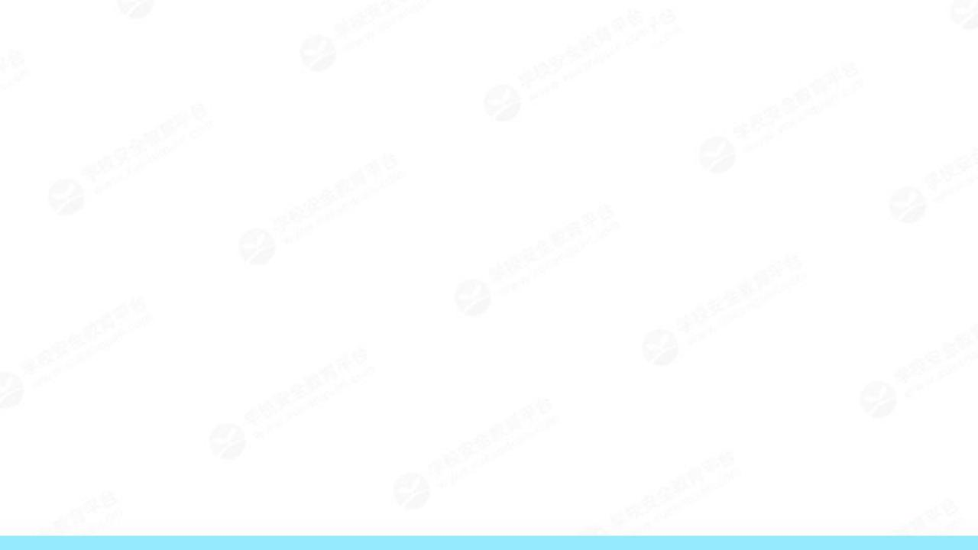
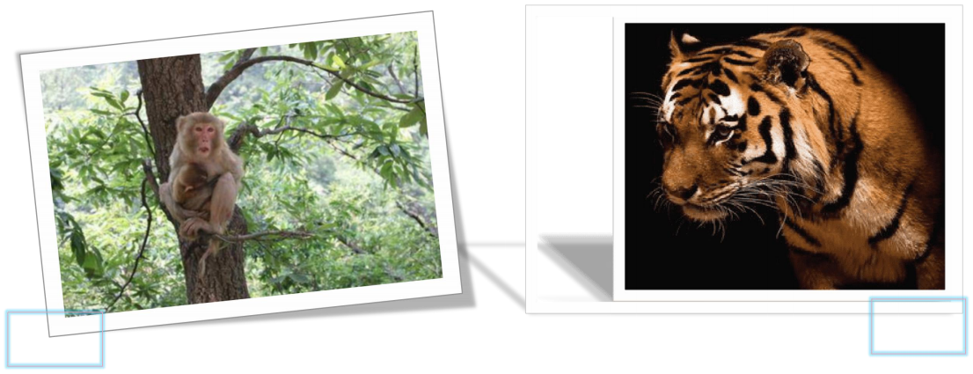
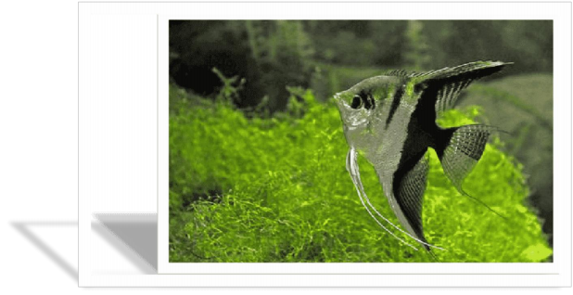

猴子
老虎
热带鱼

Slide 5
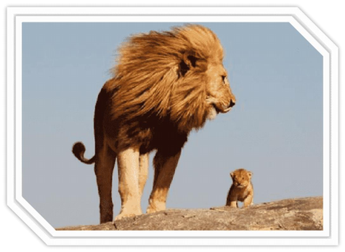
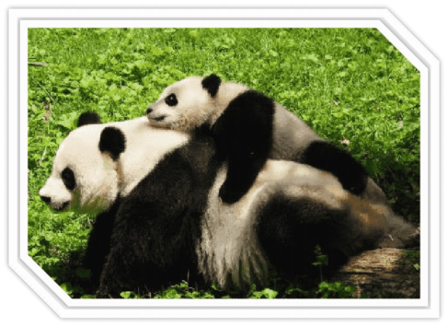
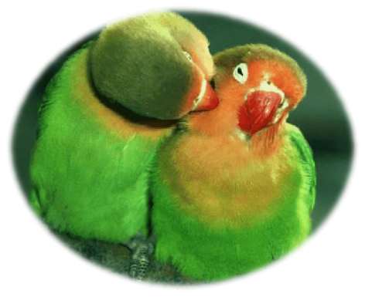



狮子
熊猫
鹦鹉

Slide 6


Slide 7
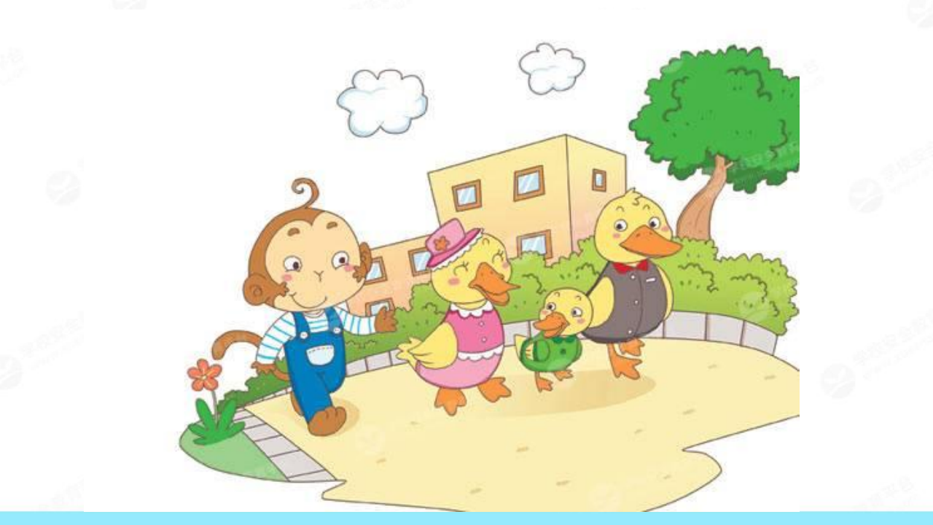
鸭爸爸、 鸭妈妈带着小黄鸭和皮皮猴去动物园玩啦。

Slide 8
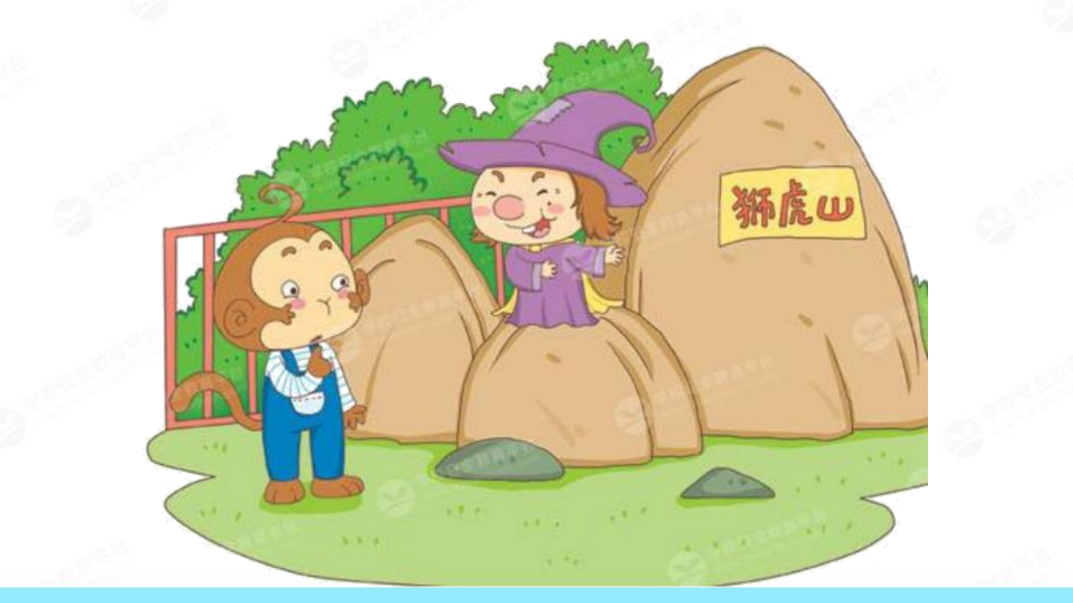

小巫婆诱惑皮皮猴进狮虎山玩。

Slide 9
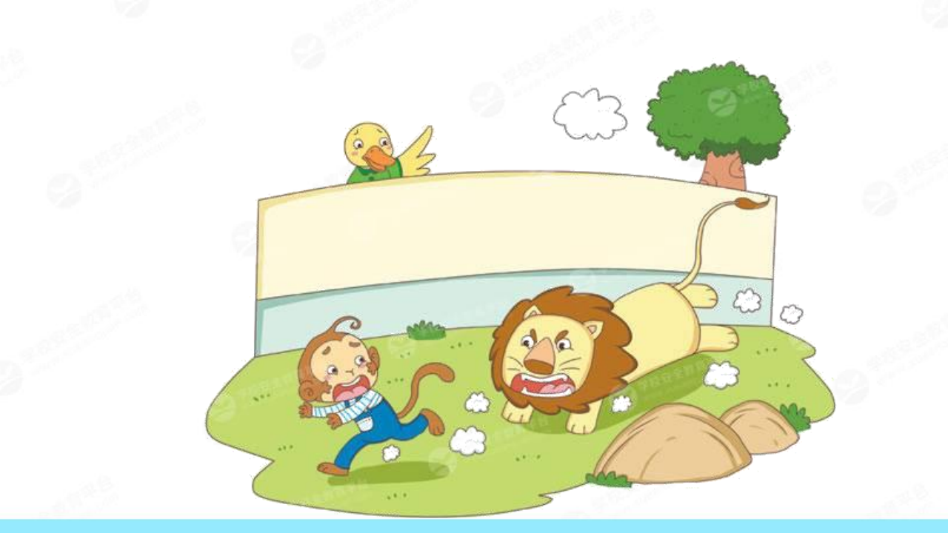

小黄鸭劝皮皮猴不要进去，里面很危险，但皮皮猴还是蹿
进了狮虎山里面，被里面的狮子追赶，好不容易逃脱。

Slide 10
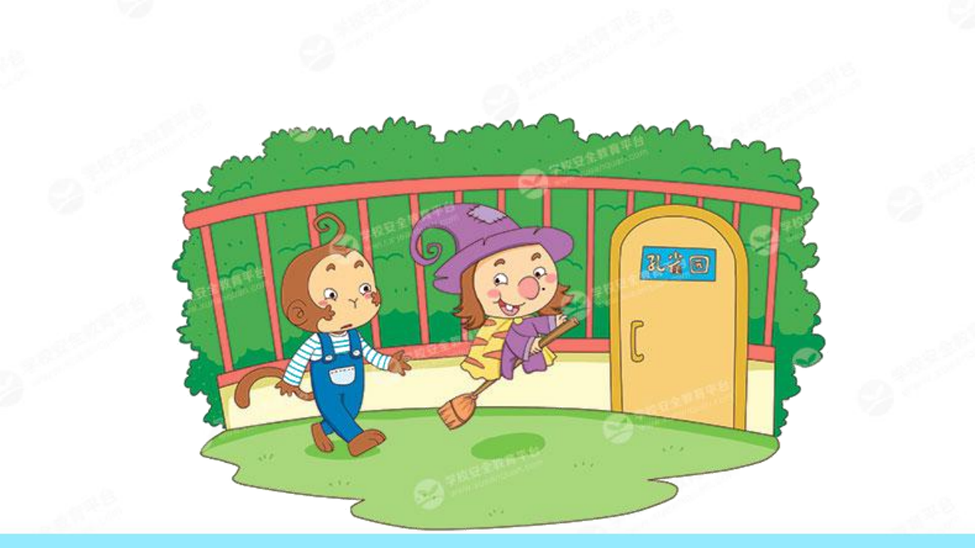

小巫婆又诱惑皮皮猴进入孔雀园。

Slide 11
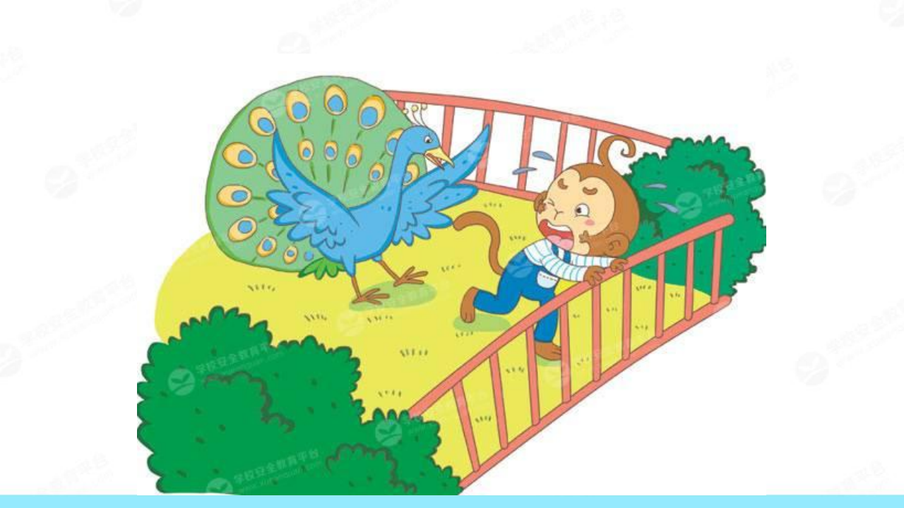

皮皮猴进去后，孔雀用嘴啄皮皮猴的眼睛，皮皮猴
吓得翻出护栏逃跑，它决定再也不翻护栏了。

Slide 12


鸭爸爸和鸭妈妈要带小黄鸭和皮皮猴去哪里玩?

Slide 13
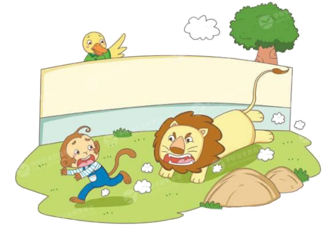

皮皮猴在狮虎山发生了什么事？
皮皮猴被狮子
追赶，最后侥
幸逃脱。

Slide 14
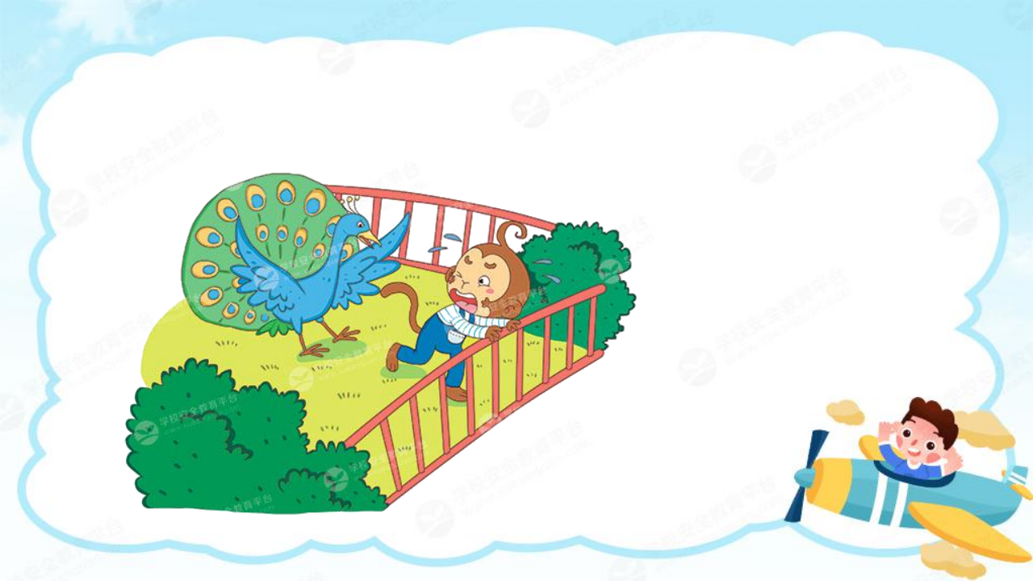

因为孔雀伸
出尖尖的嘴
巴啄皮皮猴
的眼睛。

Slide 15

Ø 近距离观看动物时，要文明，不能随意挑逗它们。
Ø 到猛兽区参观时，要在游览车内安静地看动物，听大 人的话，不随意敲打车窗。
Ø 不要随便给动物喂食，不要翻越栏杆，不要将手伸进 栏网，不要欺负动物，注意动物园里的警示牌。

Slide 16
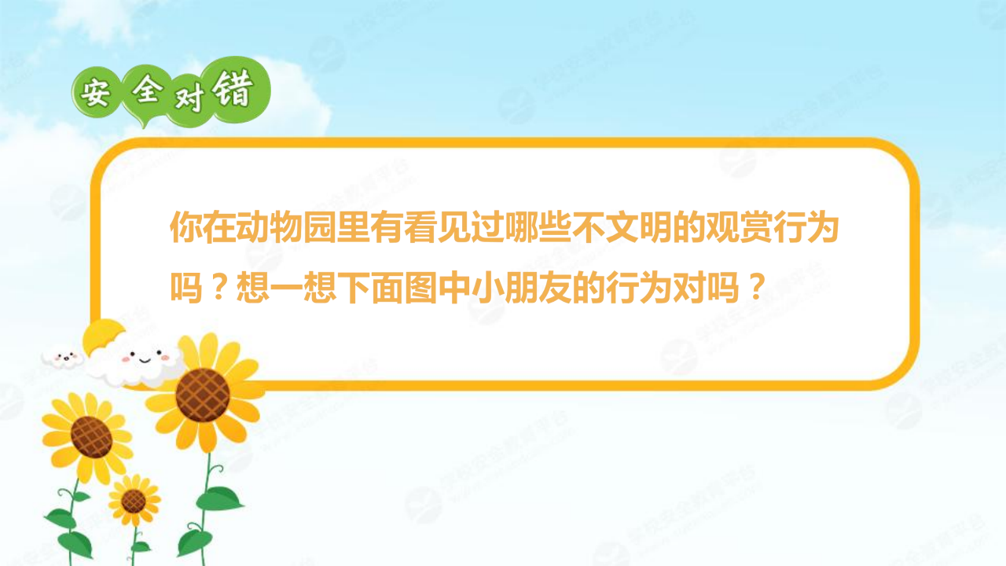

Slide 17
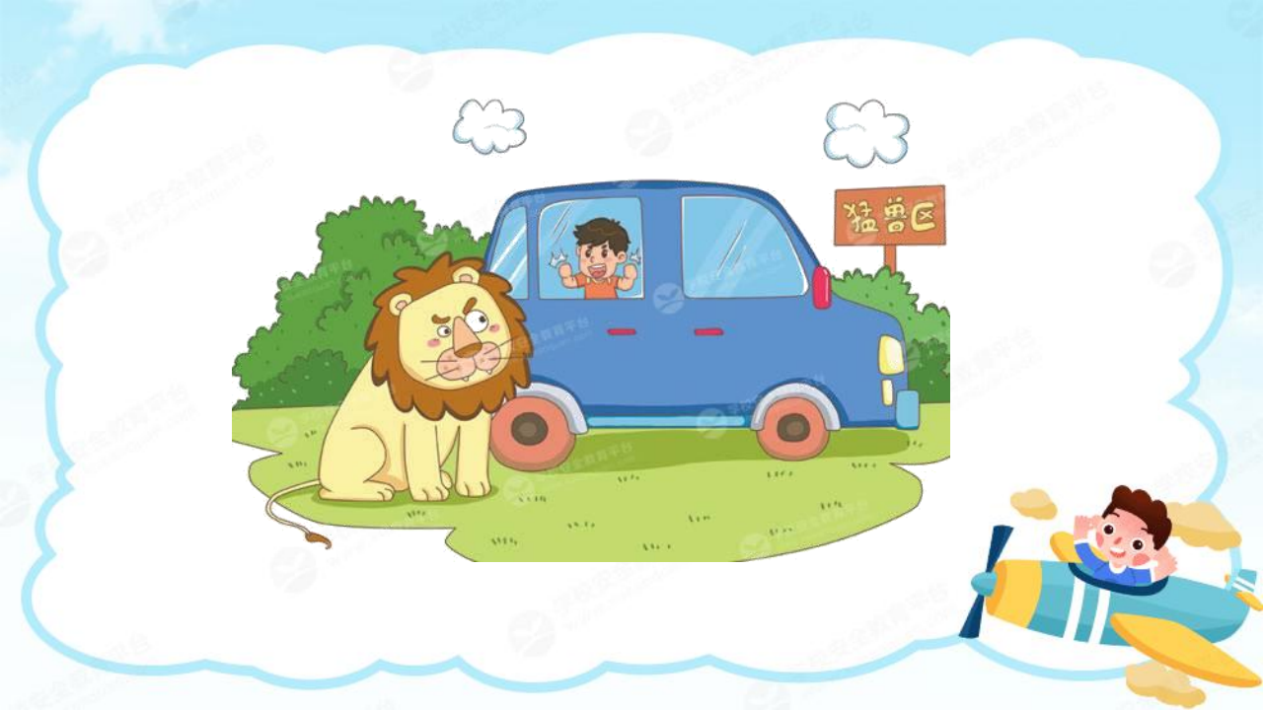

×
在猛兽区参观时随便
敲打车窗

Slide 18
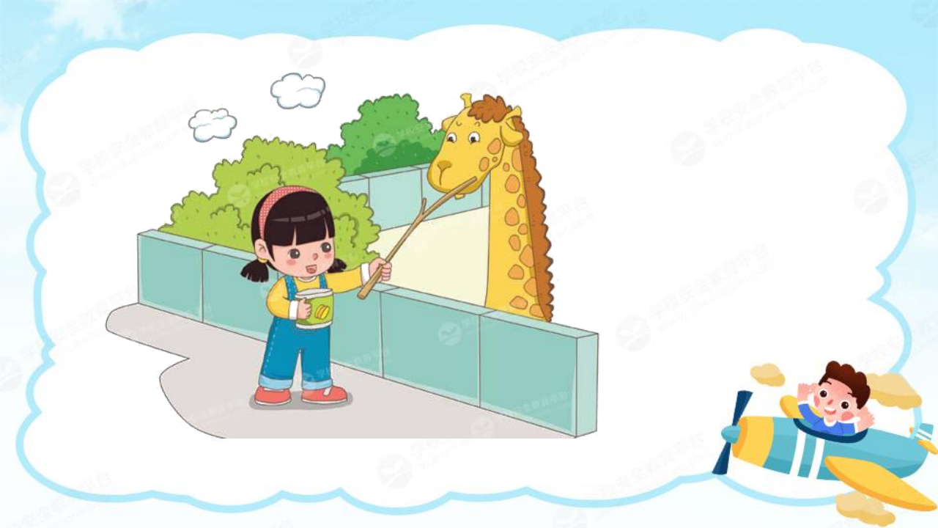

随意逗弄动物
×

Slide 19
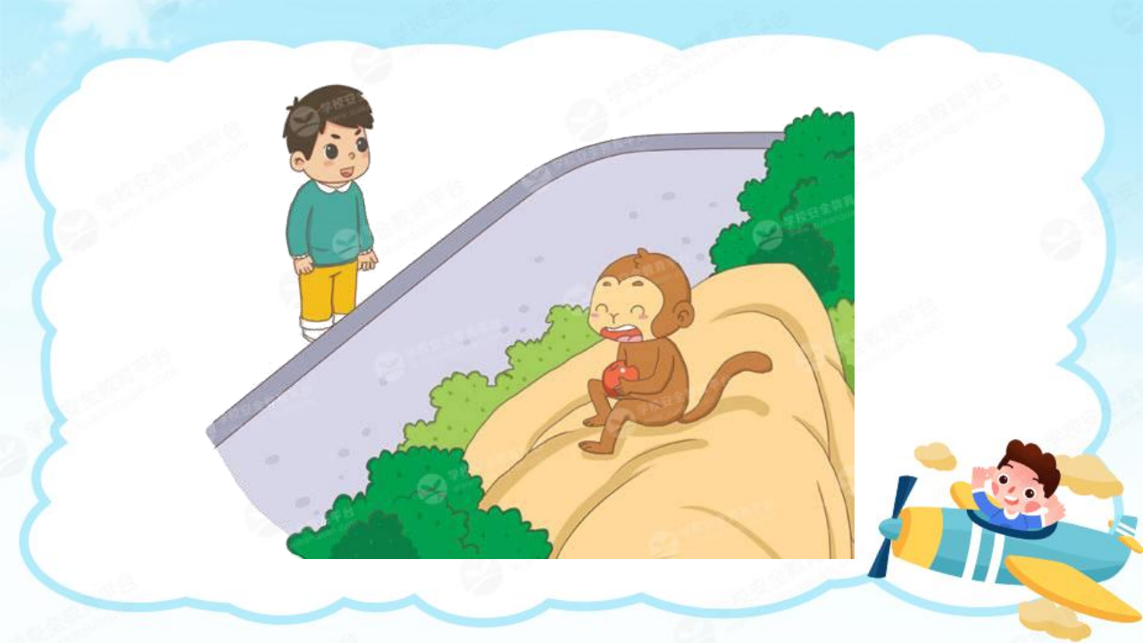

观赏小动物时与其保
持适当的距离
√

Slide 20
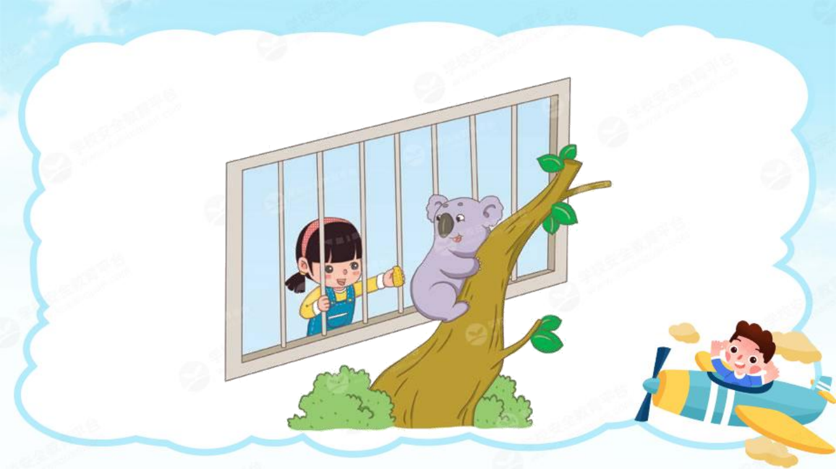

将手伸进栏网给小动
物喂食
×

Slide 21

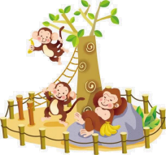
动物园里的小导游
游戏说明：
1.请一名幼儿当小导游，3名同学为一组游客，导游带领大家参观动物园。
2.游戏开始，导游带领游客开小汽车，老师播放各种动物图片，其他幼儿边看图片边 拍手说儿歌：
“动物园里动物多，安全观赏记心窝。
见到动物怎么做，快听导游说一说。 ”
3.说完最后一句时，老师再次敲击键盘，画面静止在某一动物，小导游以导游的语气 介绍该动物及观赏该动物时要注意的安全事项；必要时老师帮助小朋友补充。 4.一组介绍完毕后，游戏重复进行，直到班级内所有小朋友都参加完毕。

Slide 22
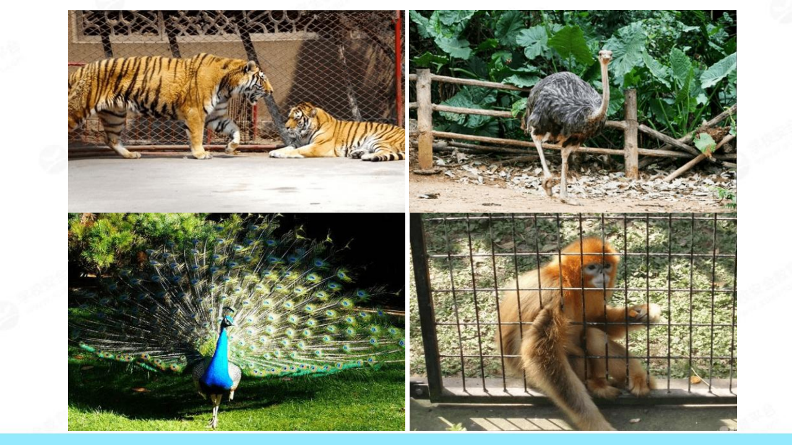

Slide 23
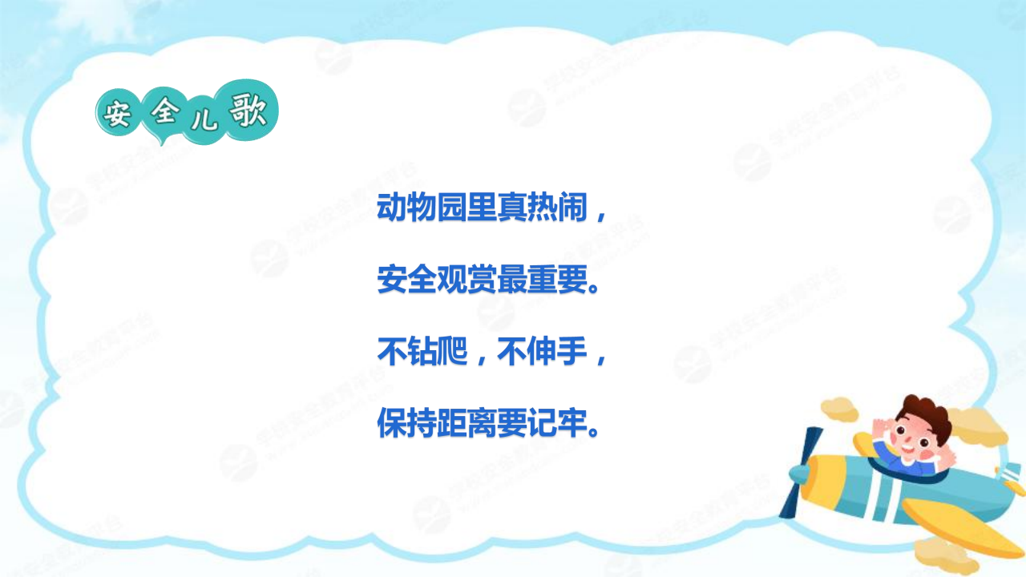

Slide 24
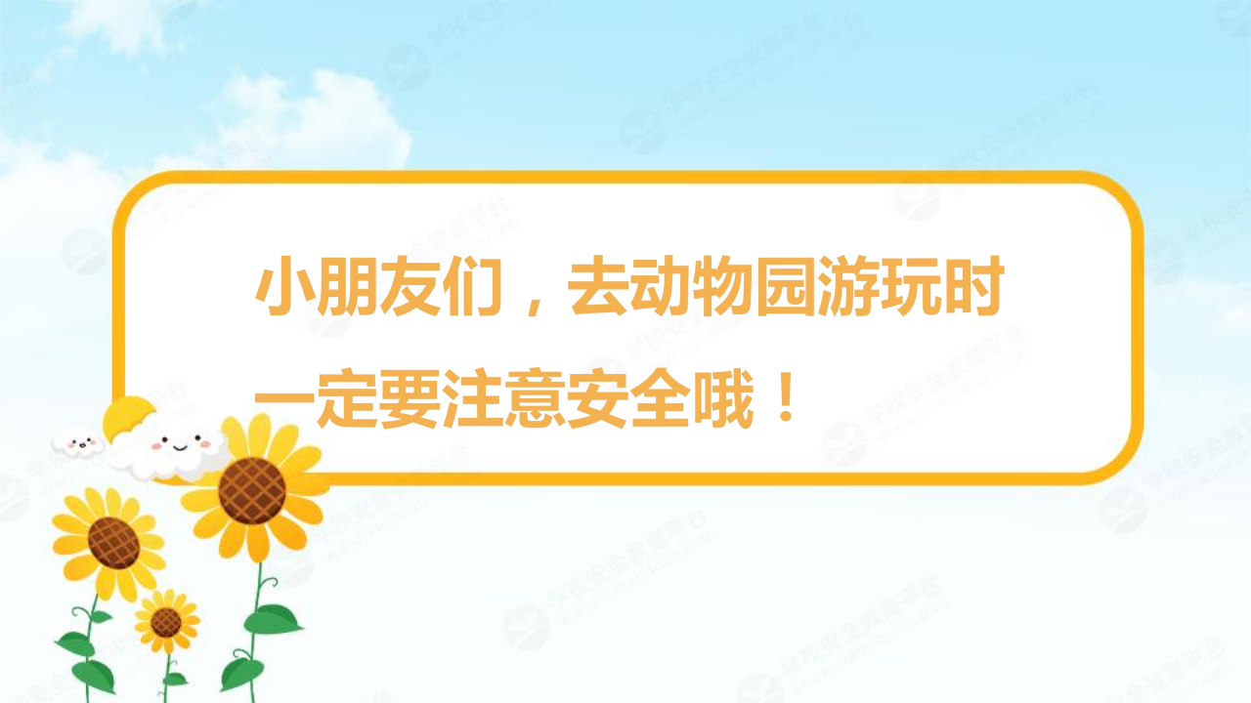

Slide 25

1.小强把自己吃的冰淇淋丢给猴子吃。
A.对 B.错
2.在观看动物时，不能将手伸进栏网。
A.对 B.错
3.在野生动物园参观时，小朋友不能随意逗弄小动物。
A.对 B.错
4.在动物园游玩时，有些小朋友用小石子扔小动物。
A.对 B.错
5.在猛兽区参观时，应该坐在浏览车内安静地看动物，
不能随便敲打玻璃。
A.对 B.错
参考答案：
1.B 2.A 3.A 4.B 5.A

Slide 26


